Slide 1


Slide 2

Scientific Fields
(Bilimsel Alanlar)

Slide 3
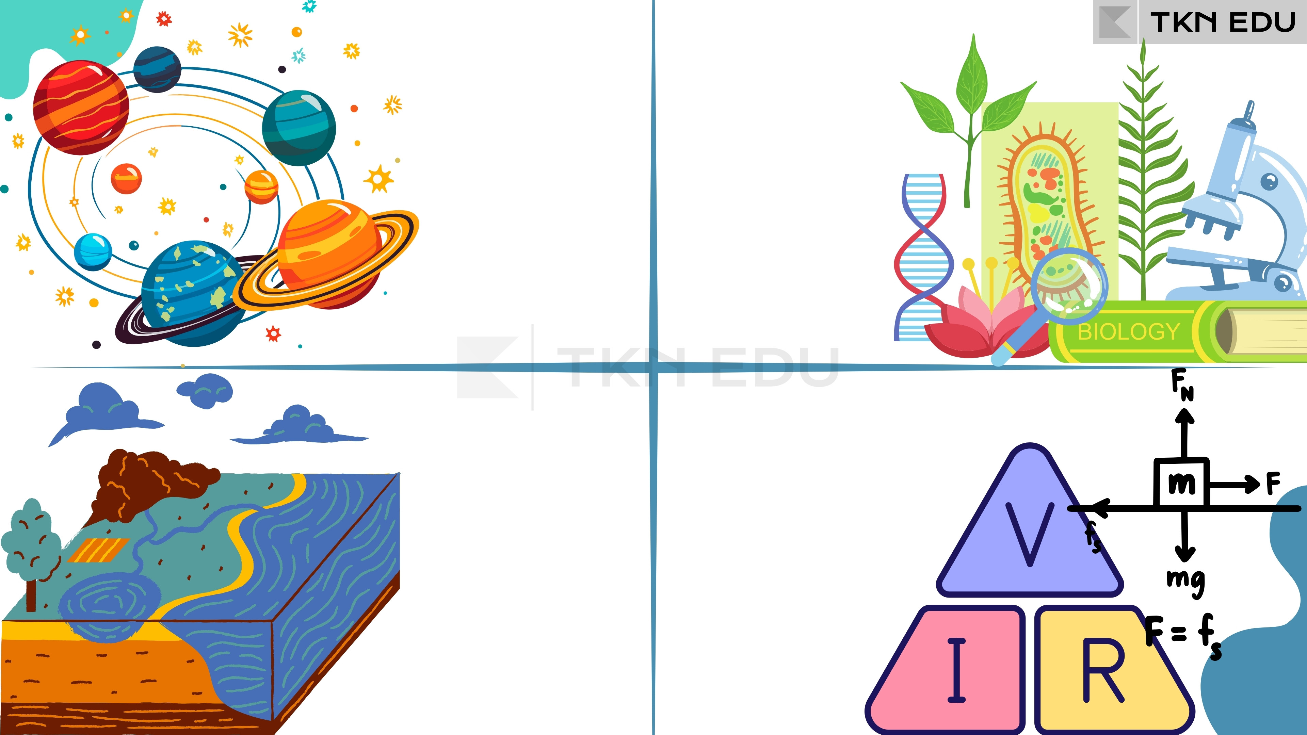
Astronomy
Biology
Gökbilim
Biyoloji
Geology
Law
Yerbilim
Kanun/Yasa

Slide 4

Maths
Medicine
Matematik
Tıp
Physics
Science
Fizik
Fen

Slide 5

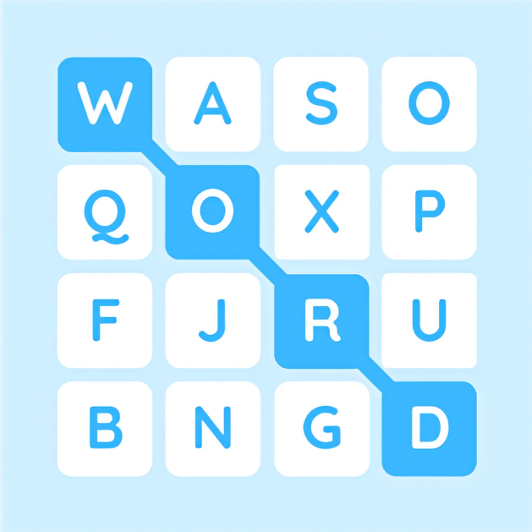
Let's Play!

Slide 6

Occupations
(Meslekler)

Slide 7
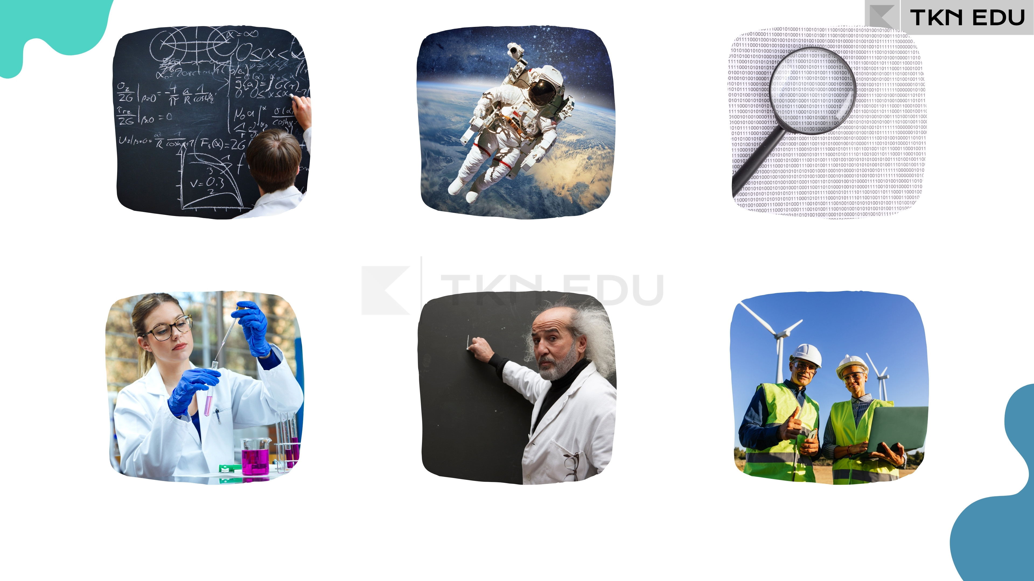
Mathematician
Astronaut
Researcher
Matematikçi
Astronot
Araştırmacı
Scientist
Professor
Engineer
Bilim İnsanı
Profesör
Mühendis

Slide 8

Doctor
Goldsmith
Journalist
Doktor
Kuyumcu
Gazeteci
Merchant
Physicist
Secretary
Tüccar
Fizikçi
Sekreter

Slide 9

Writer
Inventor
Discoverer
Yazar
Mucit
Kaşif
Technician
Teknisyen

Slide 10

Let's Play!

Slide 11
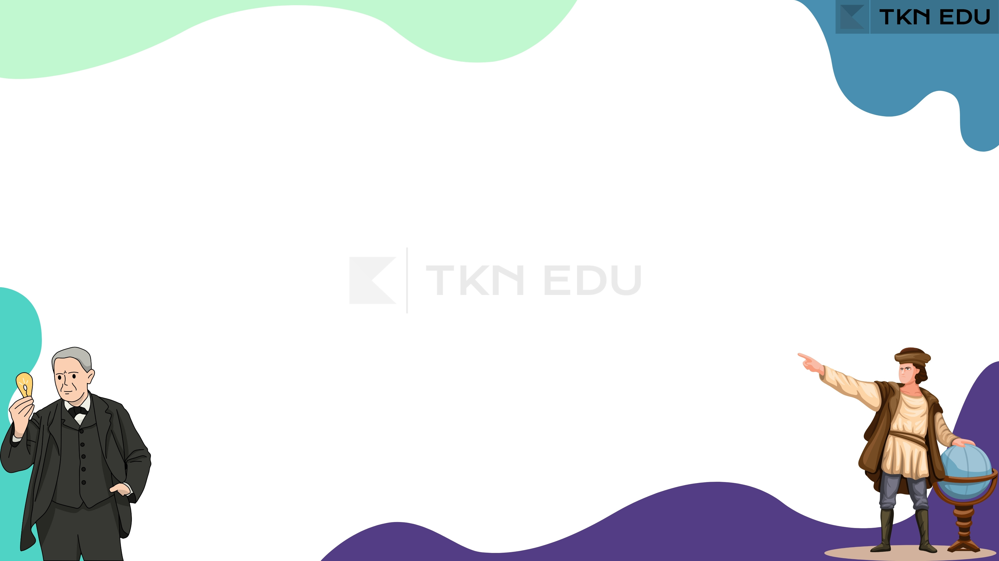
Invent & Discover
(İcat etmek & Keşfetmek)

Slide 12
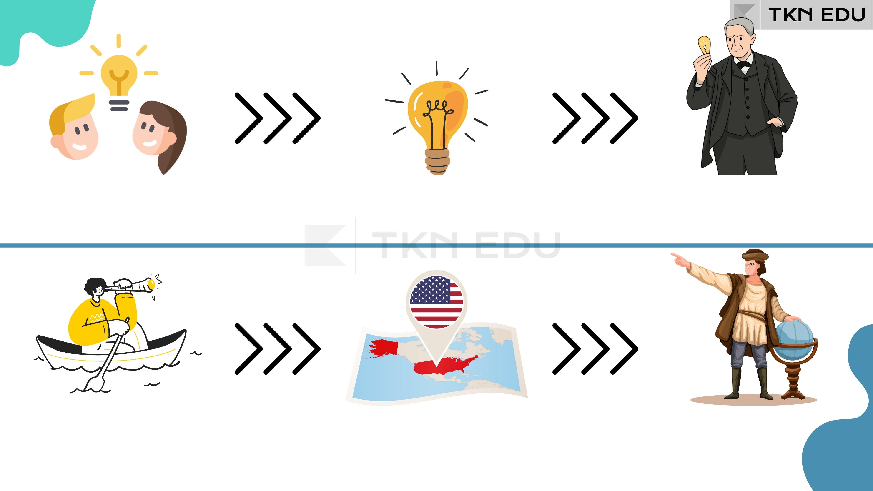
Invent
Invention
Inventor
İcat etmek
İcat
Mucit
Discover
Discovery
Discoverer
Keşfetmek
Keşif
Kaşif

Slide 13
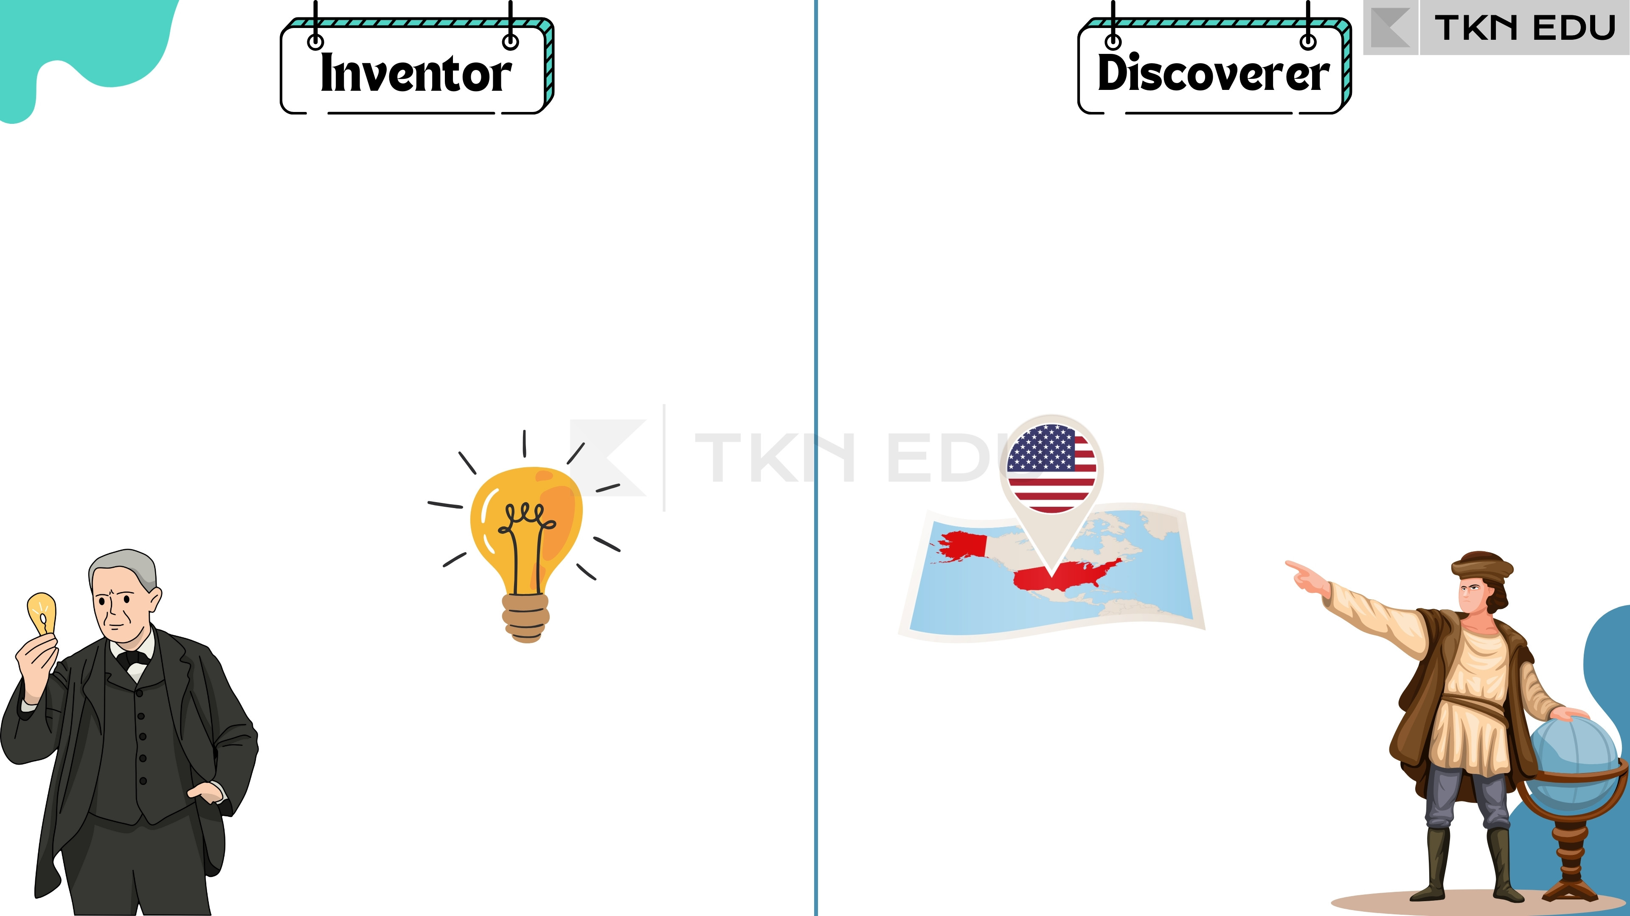
Inventor creates something totally new with one's own ideas and development.
Discoverer recognizes something that already exists for the first time, that nobody has found before.
(Mucit, kendi fikirleri ve geliştirmeleriyle tamamen yeni bir şey yaratır.)
(Kaşif, daha önce hiç kimsenin bulmadığı, halihazırda var olan bir şeyi ilk kez fark eder.)
Ex: Edison invented the light bulb.
Ex: Colombus discovered the Americas.
(Edison, ampulü icat etti.)
(Kolombus, Amerika’yı keşfetti.)

Slide 14

Inventions
(İcatlar)

Slide 15
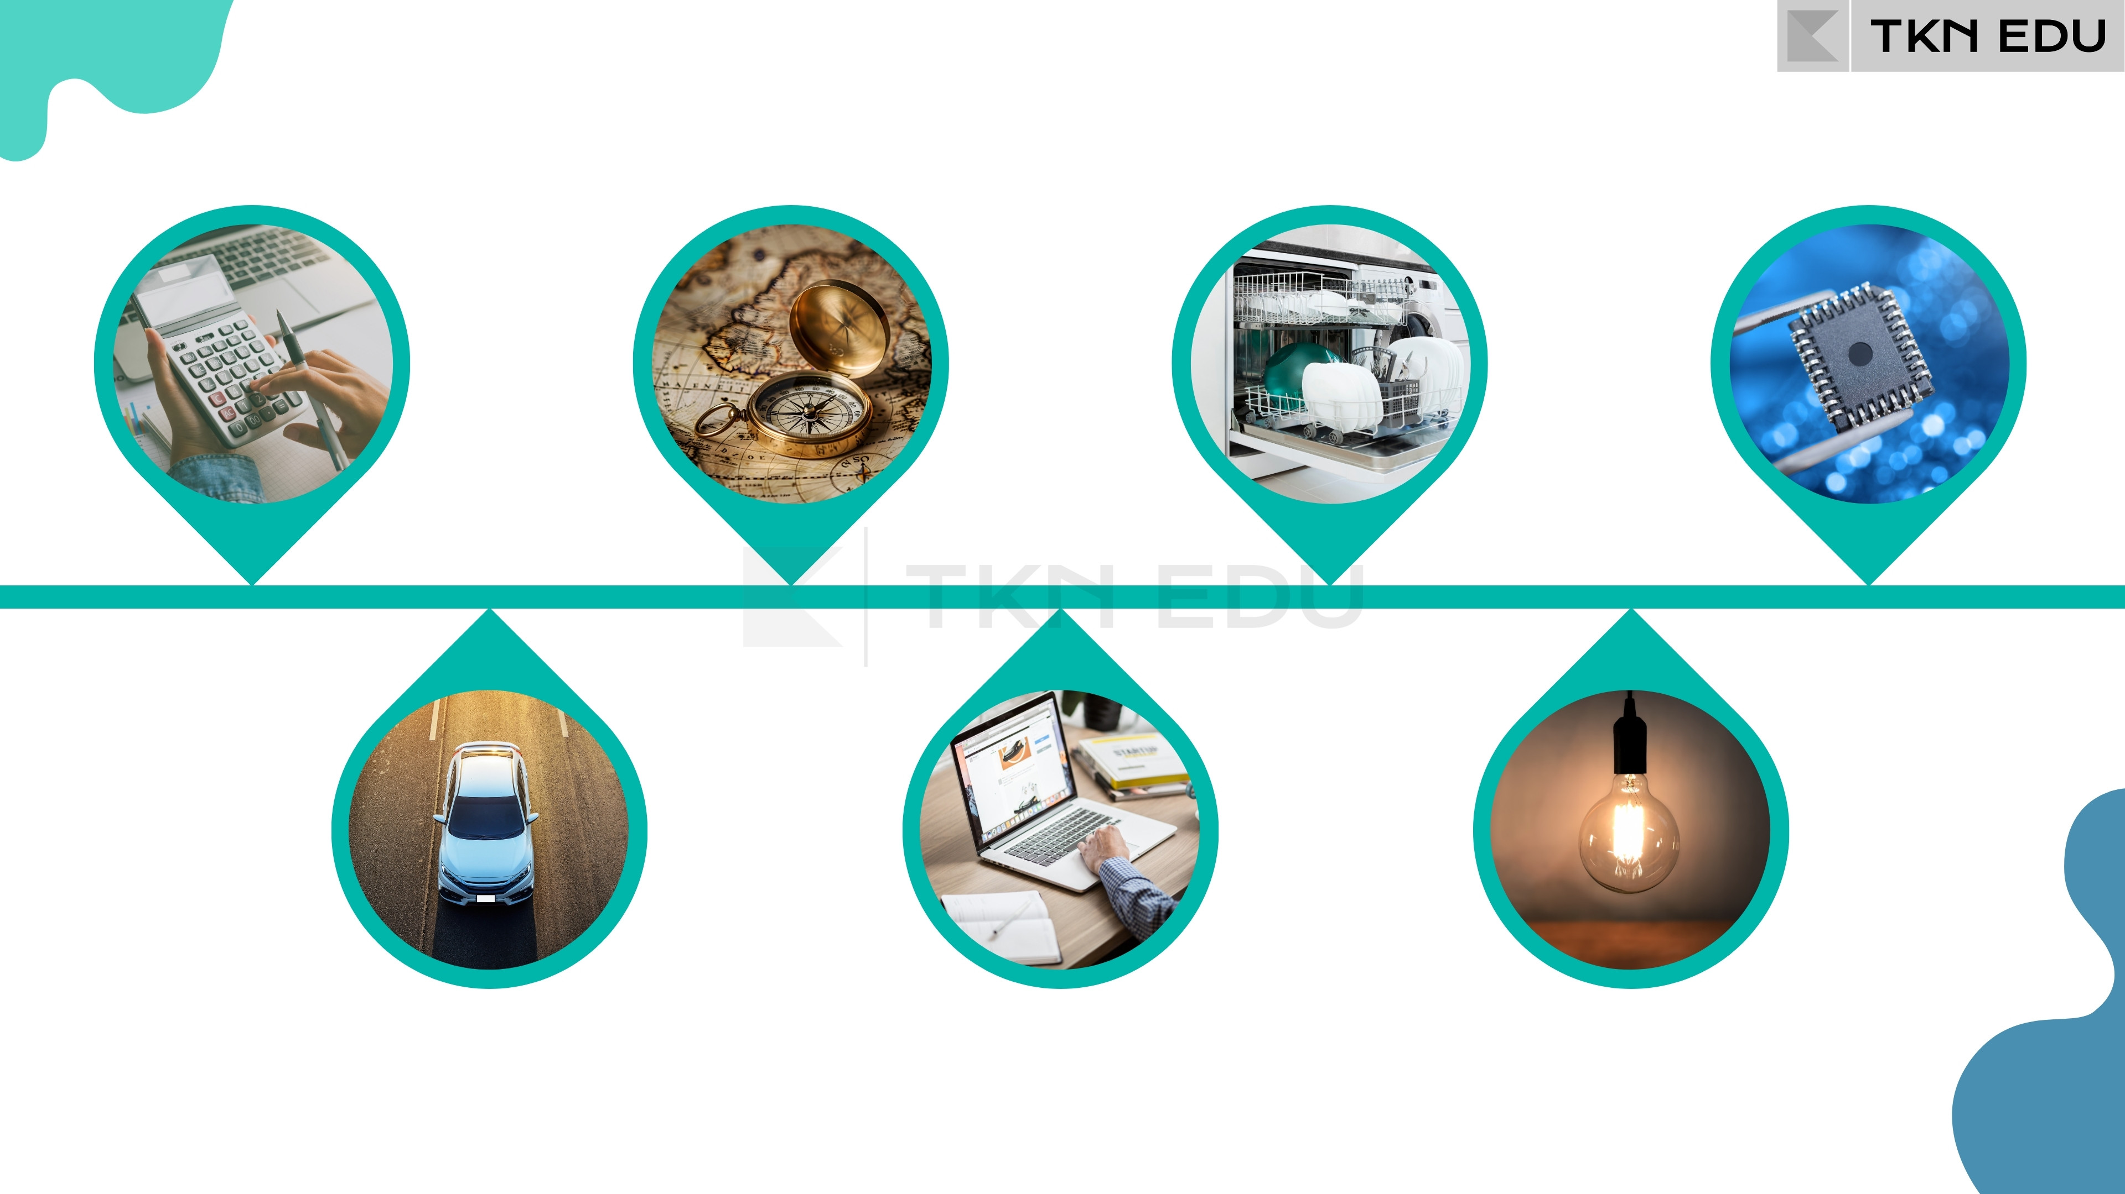
Hesap Makinesi
Pusula
Bulaşık Makinesi
Mikroçip
Calculator
Compass
Dishwasher
Microchip
Car
Computer
Light bulb
Araba
Bilgisayar
Ampul

Slide 16
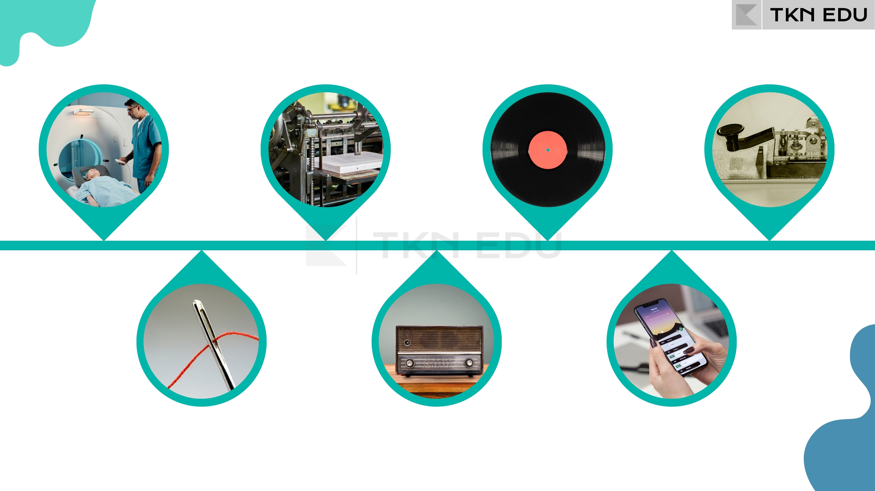
MR Cihazı
Matbaa
Plak
Telgraf
MRI Scan
Printing Press
Record
Telegram
Needle
Radio
Smartphone
İğne
Radyo
Akıllı telefon

Slide 17
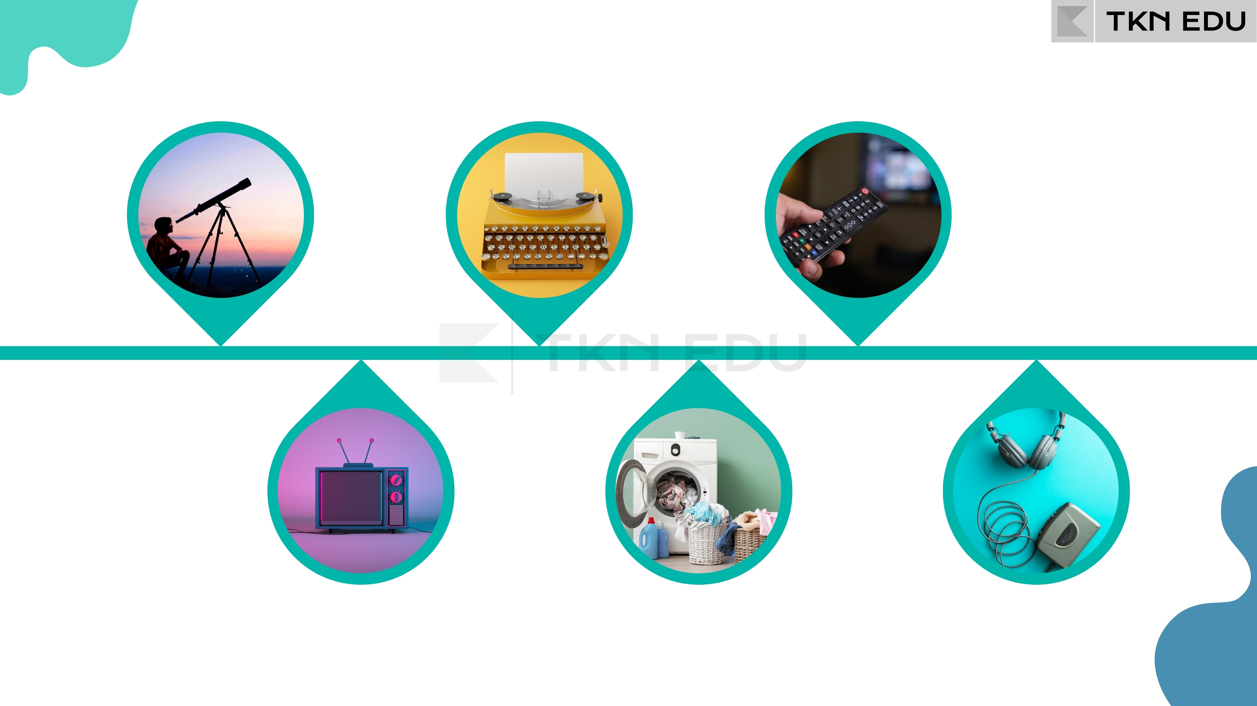
Teleskop
Daktilo
Uzaktan Kumanda
Telescope
Typewriter
Remote Control
Television
Washing Machine
Walkman
Televizyon
Çamaşır Makinesi
Müzik Çalar

Slide 18
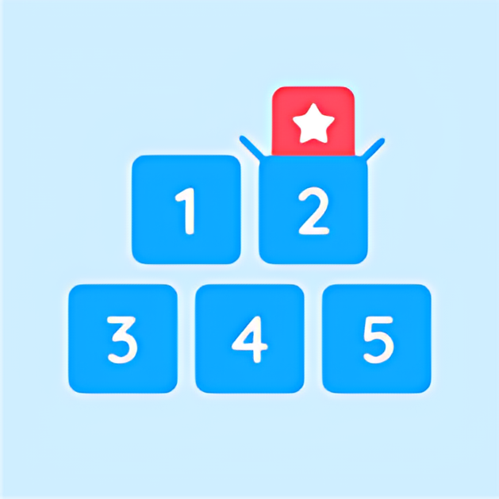
Let's Play!

Slide 19

Discoveries
(Keşifler)

Slide 20
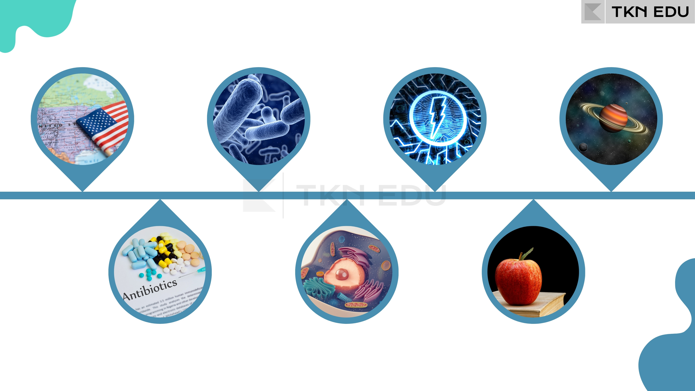
Amerika
Bakteri
Elektrik
Gezegenler
America
Bacteria
Electricity
Planets
Antibiotics
Cell
Gravity
Antibiyotik
Hücre
Yerçekimi

Slide 21
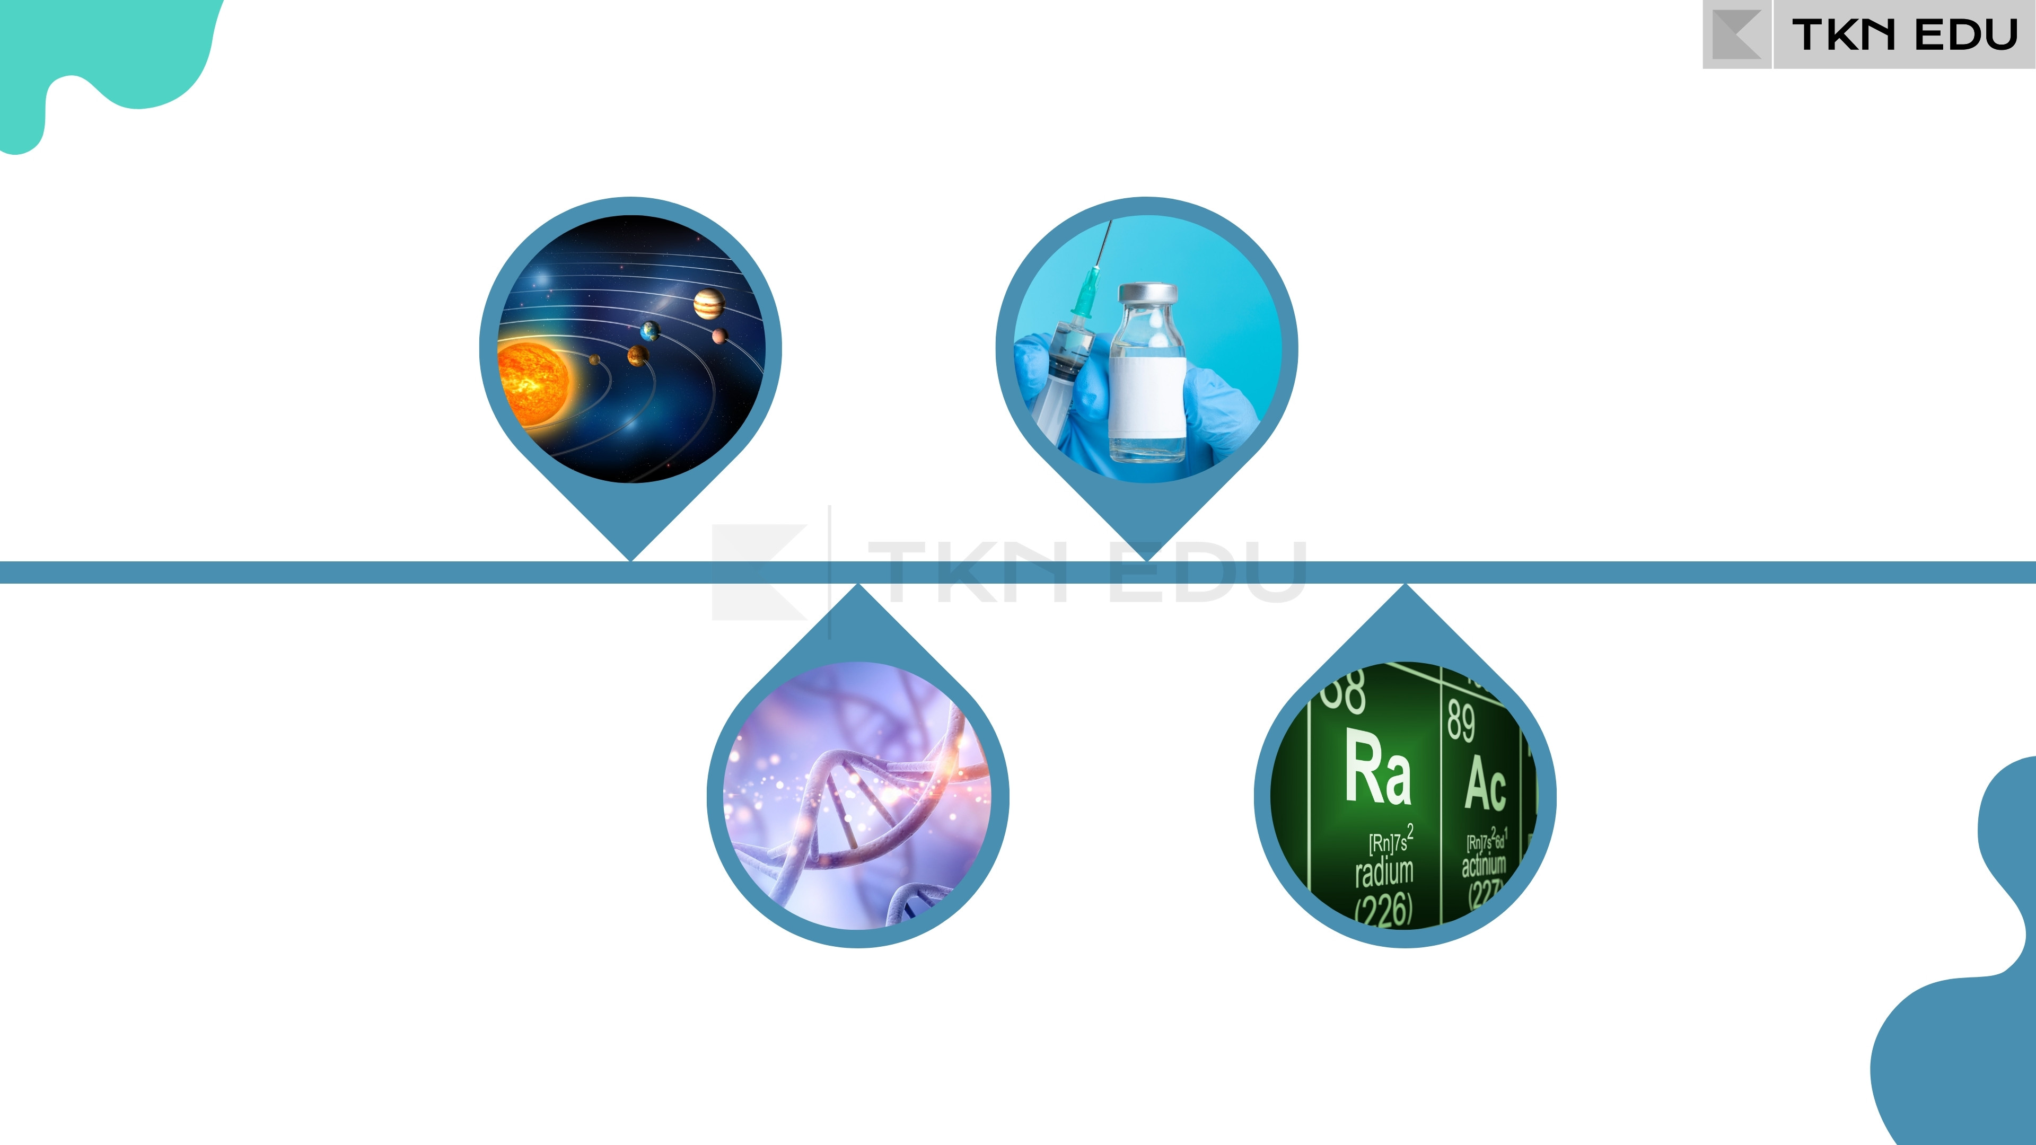
Güneş sistemi
Aşı
Solar system
Vaccination
DNA
Radium
DNA
Radyum

Slide 22
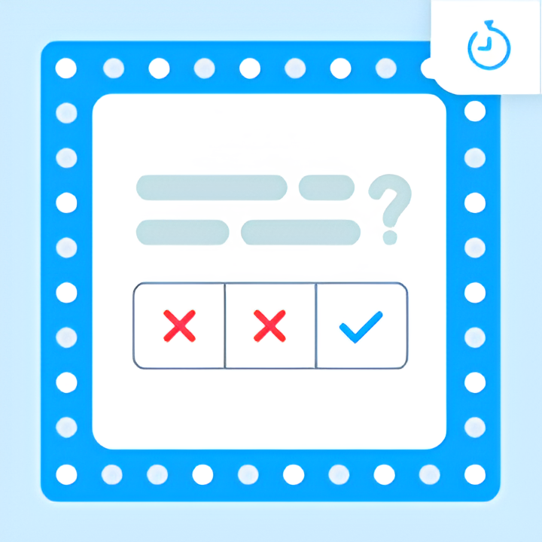
Let's Play!

Slide 23
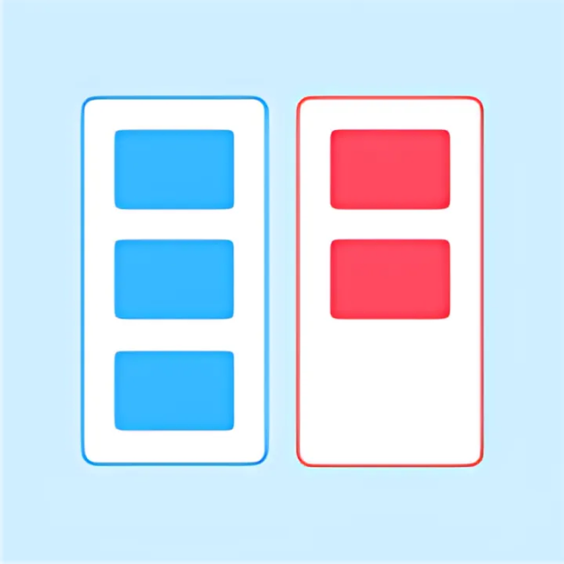
Let's Play!

Slide 24

Life Story
(Hayat Hikayesi)

Slide 25
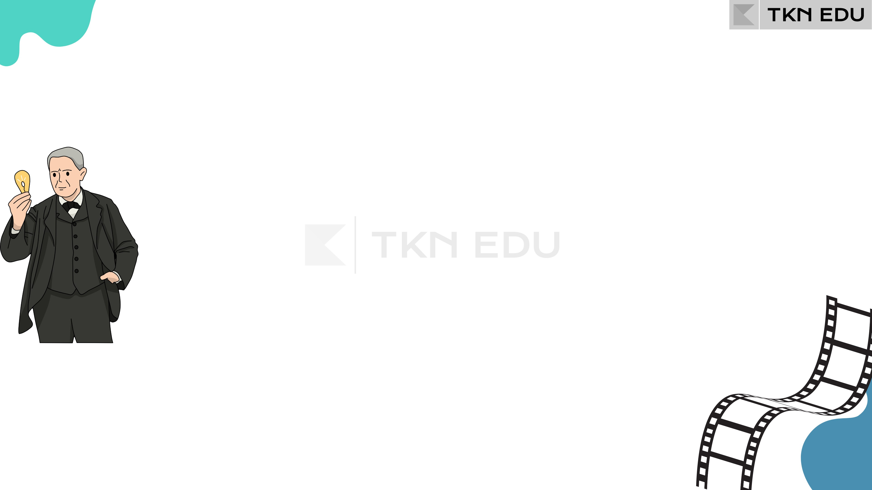
1) Date / Place of Birth
Doğum Tarihi / Yeri
Edison was born on 1847 in U.S.
(Edison 1847 yılında ABD'de doğdu.)
2) Childhood
Çocukluk
Edison was the seventh and last child.
(Edison yedinci ve son çocuktu.)
3) Relatives
Akrabalar
Edison had 6 siblings.
(Edison'un 6 kardeşi vardı.)

Slide 26
4) Early ages
Genç Yaşlar
When Edison was seven his family moved to Michigan.
(Edison yedi yaşındayken ailesi Michigan'a taşındı.)
5) Education
Eğitim
Edison attended school for only a few months.
(Edison okula sadece birkaç ay devam etti.)
6) Occupation/Profession
Meslek
Edison was an American inventor and businessman.
(Edison Amerikalı bir mucit ve iş adamıydı.)

Slide 27
7) Family Life
Aile Hayatı
Edison married twice and fathered six children.
(Edison iki kez evlendi ve altı çocuğu oldu.)
8) Career
Kariyer
Edison began his career in the telegraph industry.
(Edison kariyerine telgraf sektöründe başladı.)
9) Works / Achievements
İşler / Başarılar
Edison invented the light bulb.
(Edison ampulü icat etti.)

Slide 28
10) Prizes / Awards
Ödüller
In 1887, Edison won the Matteucci Medal.
(1887'de Edison Matteucci Madalyasını kazandı.)
11) Old Ages
İleri Yaşlar
In 1914, Edison joined a car club and was an active member until his death.
(Edison 1914 yılında bir otomobil kulübüne katıldı ve ölümüne kadar aktif bir üye oldu.)
12) Date / Place of Death
Ölüm Tarihi / Yeri
Edison died in New Jersey on October 18, 1931.
(Edison 18 Ekim 1931'de New Jersey'de öldü.)

Slide 29
Let's Play!

Slide 30

Important Matchings
(Önemli Eşleşmeler)

Slide 31

When/Where was (s)he born?
(Ne zaman/Nerede doğdu?)
Date / Place of Birth
Where did he/she study?
(Nerede öğrenim gördü?)
Education
What was his/her profession?
(Mesleği neydi?)
Occupation / Profession
Who did (s)he get married to?
(Kiminle evlendi?)
Family Life
What was the most important work?
(En önemli işi neydi?)
Works / Achievements
What awards did (s)he get?
(Ne ödüller aldı?)
Prizes / Awards
When/Where did (s)he die?
(Ne zaman/Nerede öldü?)
Date / Place of Death

Slide 32

Verbs about Science
(Bilim hakkındaki Fiiller)

Slide 33
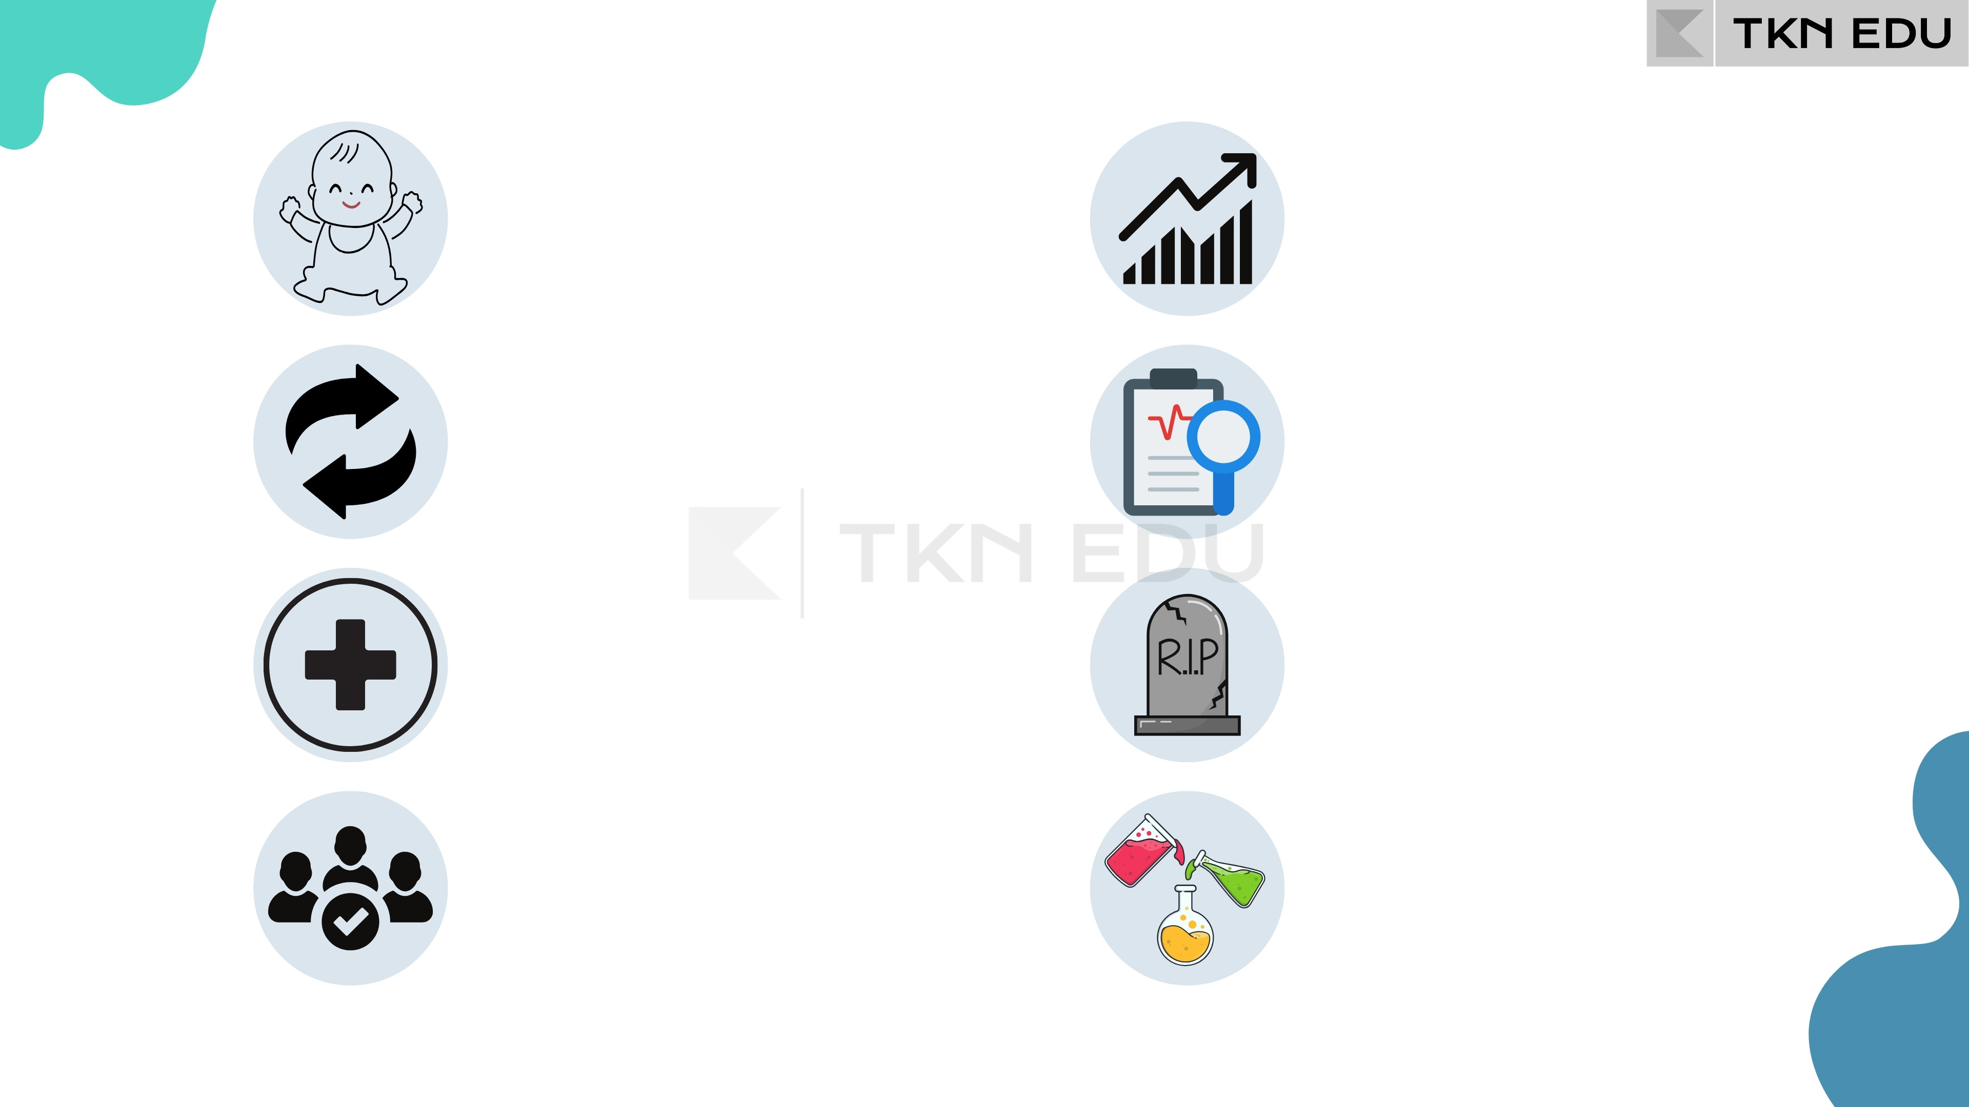
Be born
Improve
Develop
Doğmak
Gelişmek
Change/Replace
Diagnose
Değiştirmek
Teşhis etmek
Cure / Treat
Die/Pass away
Tedavi etmek
Ölmek
Deserve
Do experiment
Hak etmek
Deney yapmak

Slide 34

Examine/Observe
Lead
İncelemek
Öncülük etmek
Explode
Make a contribution
Patlamak
Katkıda bulunmak
Explore
Publish
Keşfetmek
Yayınlamak
Fix
Heal
Tamir etmek
İyileştirmek

Slide 35

Reach
Ulaşmak
Research
Araştırmak
Win
Kazanmak

Slide 36
Let's Play!

Slide 37

Adjectives about Science
(Bilim hakkındaki Sıfatlar)

Slide 38
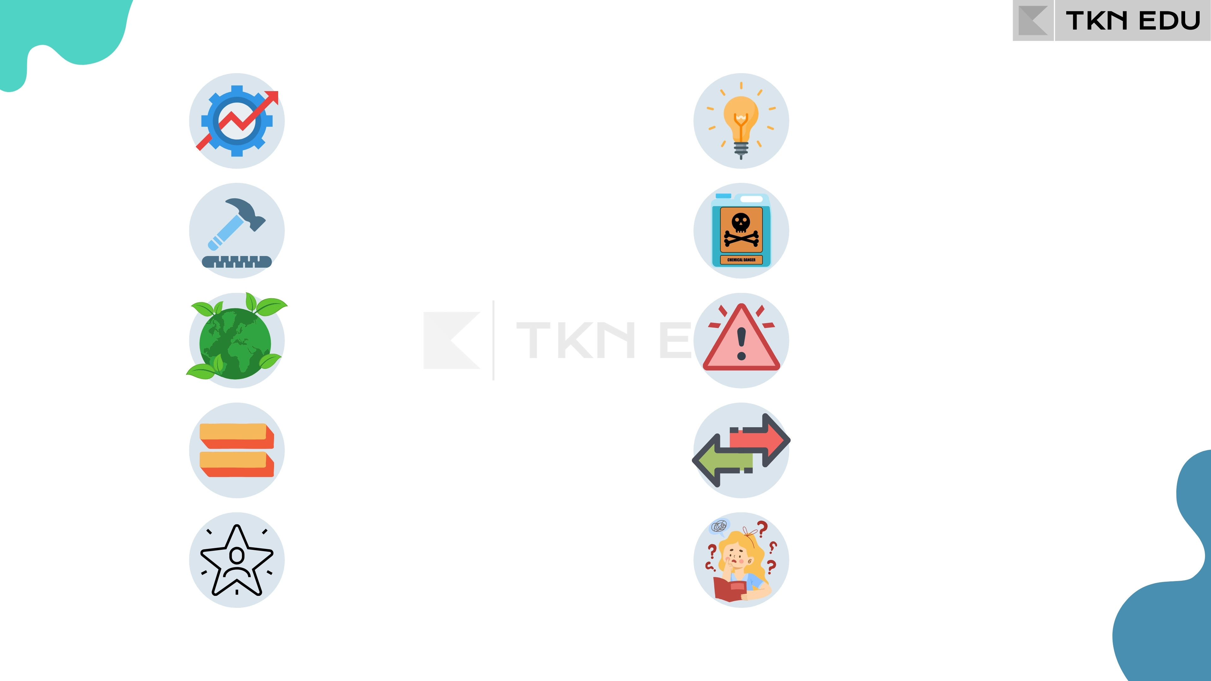
Advanced
Genius/Brilliant
Gelişmiş
Zeki
Durable
Harmful
Dayanıklı
Zararlı
Eco-friendly
Dangerous
Çevre dostu
Tehlikeli
Equal
Different
Eşit
Farklı
Famous
Difficult
Ünlü
Zor

Slide 39
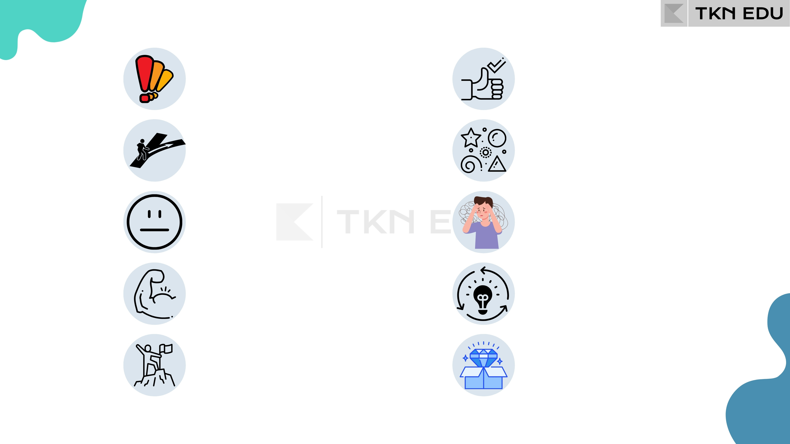
Important
Useful
Önemli
Kullanışlı
Life-changing
Various
Hayat değiştiren
Çeşitli
Ordinary
Absent-minded
Sıradan
Unutkan
Strong
Revolutionary
Güçlü
Devrimsel
Successful
Unique
Başarılı
Eşsiz

Slide 40
Let's Play!

Slide 41
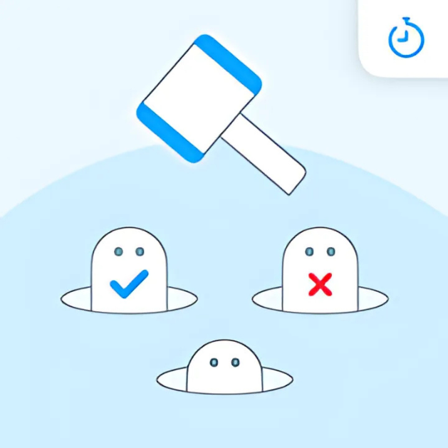
Let's Play!

Slide 42

Extra Words
(Ekstra Kelimeler)

Slide 43
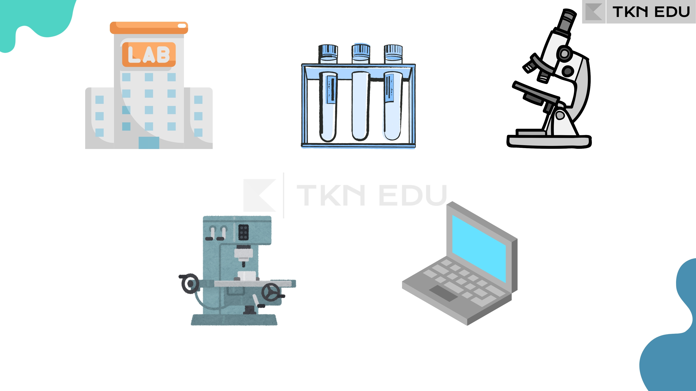
(Lab)oratory
Test tube
Microscope
Laboratuvar
Deney tüpü
Mikroskop
Machine
Device
Makine
Cihaz

Slide 44

Expressing Opinions
(Düşünce belirtmek)

Slide 45

Bir konuyla ilgili düşünce belirtirken;
I think…
(Bence…)
Ex: To me, internet is the most important invention.
To me…
(Bence, internet en önemli buluştur.)
I guess…
(Sanırım…)
Ex: In my opinion, the most life-changing invention is computer.
I suppose…
(Bana göre, hayatı en çok değiştiren icat bilgisayardır.)
I believe…
(…inanıyorum)
In my opinion…
(Benim fikrime göre…)

Slide 46

The Simple Past Tense
(Geçmiş Zaman)

Slide 47


(+) Affirmative Form
(Olumlu Cümle)
I
YOU
WE
THEY
HE
SHE
IT
Olumlu cümle kurarken tüm öznelerde fiil 2. Halinde kullanılır.
V2
(Fiil ikinci halini alır.)
Ex: I fixed the machine.
(Ben makineyi tamir ettim.)
Ex: She won a prize.
(O, ödül kazandı.)

Slide 48
Fiiler 2. haline dönüşürken «-ed» eki alır. Ancak bazı fiiller bu kurala uymaz ve dönüşüme uğrarlar. Bu fiillere düzensiz fiiller denir.
V2
Regular Verbs
Irregular Verbs
(Düzenli Fiiller)
(Düzensiz Fiiller)
Fix
Fixed
Win
Won
Stay
Stayed
Do
Did

Slide 49
Regular Verbs
(Düzenli Fiiller)
Düzenli fiiller genellikle «-ed» ekini alır.
start
started
visit
visited
Not: Fiilin son harfi «-e» ise fiil sadece «-d» ekini alır.
graduate
graduated
prepare
prepared
Not: Fiil «-y» harfiyle bitiyorsa ve «-y» den önceki harf sessiz ise «-y» harfi düşer ve fiil «-ied» ekini alır,
study
studied
try
tried
«-y» harfi bir sesli harften sonra gelir ise fiil «-ed» ekini alır.
play
played
stay
stayed

Slide 50
Irregular Verbs
(Düzensiz Fiiller)
V1
V2
V1
V2
Be (Olmak)
Was / Were
Choose (Seçmek)
Chose
Become (Olmak)
Became
Come (Gelmek)
Came
Begin (Başlamak)
Began
Cut (Kesmek)
Cut
Break (Kırmak/Bozulmak)
Broke
Do (Yapmak)
Did
Bring (Getirmek)
Brought
Draw (Çizmek)
Drew
Build (İnşa etmek)
Built
Drive (Sürmek)
Drove
Buy (Satın almak)
Bought
Eat (Yemek)
Ate
Catch (Yakalamak)
Caught
Fall (Düşmek)
Fell

Slide 51
Feel (Hissetmek)
Felt
Hear (Duymak)
Heard
Find (Bulmak)
Found
Hit (Vurmak)
Hit
Fly (Uçmak)
Flew
Keep (Tutmak)
Kept
Forget (Unutmak)
Forgot
Know (Bilmek)
Knew
Get (Almak)
Got
Lead (Liderlik etmek)
Led
Give (Vermek)
Gave
Leave (Ayrılmak)
Left
Go (Gitmek)
Went
Lose (Kaybetmek)
Lost
Grow (Büyümek)
Grew
Make (Yapmak)
Made
Have (Sahip olmak)
Had
Meet (Tanışmak/ Buluşmak)
Met

Slide 52
Pay (Ödemek)
Paid
Sing (Şarkı söylemek)
Sang
Put (Koymak)
Put
Sit (Oturmak)
Sat
Read (Okumak)
Read
Sleep (Uyumak)
Slept
Ride (Sürmek)
Rode
Speak (Konuşmak)
Spoke
Run (Koşmak)
Ran
Spend (Harcamak)
Spent
Say (Söylemek)
Said
Swim (Yüzmek)
Swam
See (Görmek)
Saw
Take (Almak)
Took
Sell (Satmak)
Sold
Teach (Öğretmek)
Taught
Send (Göndermek)
Sent
Tell (Söylemek)
Told

Slide 53
Think (Düşünmek)
Thought
Understand (Anlamak)
Understood
Wake (Uyanmak)
Woke
Win (Kazanmak)
Won
Write (Yazmak)
Wrote
Wear (Giyinmek)
Wore

Slide 54
Be fiilinin 2. hali «Was/Were» olarak ikiye ayrılır;
Be
Was
Were
I / He / She / It
You / We / They
Ex: She was in Ankara.
Ex: They were in İstanbul.

Slide 55
(-) Negative Form
(Olumsuz Cümle)
I
YOU
WE
THEY
HE
SHE
IT
Olumsuz cümle kurarken tüm öznelerde «didn’t» + fiilin yalın hali kullanılır.
didn’t + V1
Ex: I didn’t fix the machine.
(Ben makineyi tamir etmedim.)
Ex: She didn’t win a prize.
(O, ödül kazanmadı.)

Slide 56
(?) Question Form
(Soru Cümlesi)
Soru cümlesi kurarken tüm öznelerden önce «Did» yardımcı fiili kullanılır.
Özneden sonra ise fiil yalın halde kullanılır.
I
YOU
WE
THEY
HE
SHE
IT
V1
?
Did
Ex: Did you fix the machine?
(Sen, makineyi tamir ettin mi?)
Ex: Did she win a prize?
(O, ödül kazandı mı?)

Slide 57



The Simple Past Tense (Geçmiş Zaman)
I
YOU
WE
THEY
HE
SHE
IT
I
YOU
WE
THEY
HE
SHE
IT
V2
(Fiil ikinci halinde kullanılır.)
Did
V1
?
didn’t + V1
Ex: I went to school.
Ex: I didn’t go to school.
Ex: Did you go to school?

Slide 58
Time Expressions
(Zaman İfadeleri)
Yesterday
(Dün)
Ago
Ex: Jack was at home yesterday.
(Önce)
(Jack dün evdeydi.)
Five minutes ago
(Beş dakika önce)
Two days ago
(İki gün önce)
Ex: They were in Paris two years ago.
Ten years ago
(On yıl önce)
(Onlar iki yıl önce Paris’teydi.)
Last
(Geçen)
Ex: Lina graduated from University last year.
Last Friday
(Geçen cuma)
(Lina geçen sene üniversiteden mezun oldu.)
Last month
(Geçen ay)
Last year
(Geçen sene)

Slide 59

Let's Play!

Slide 60
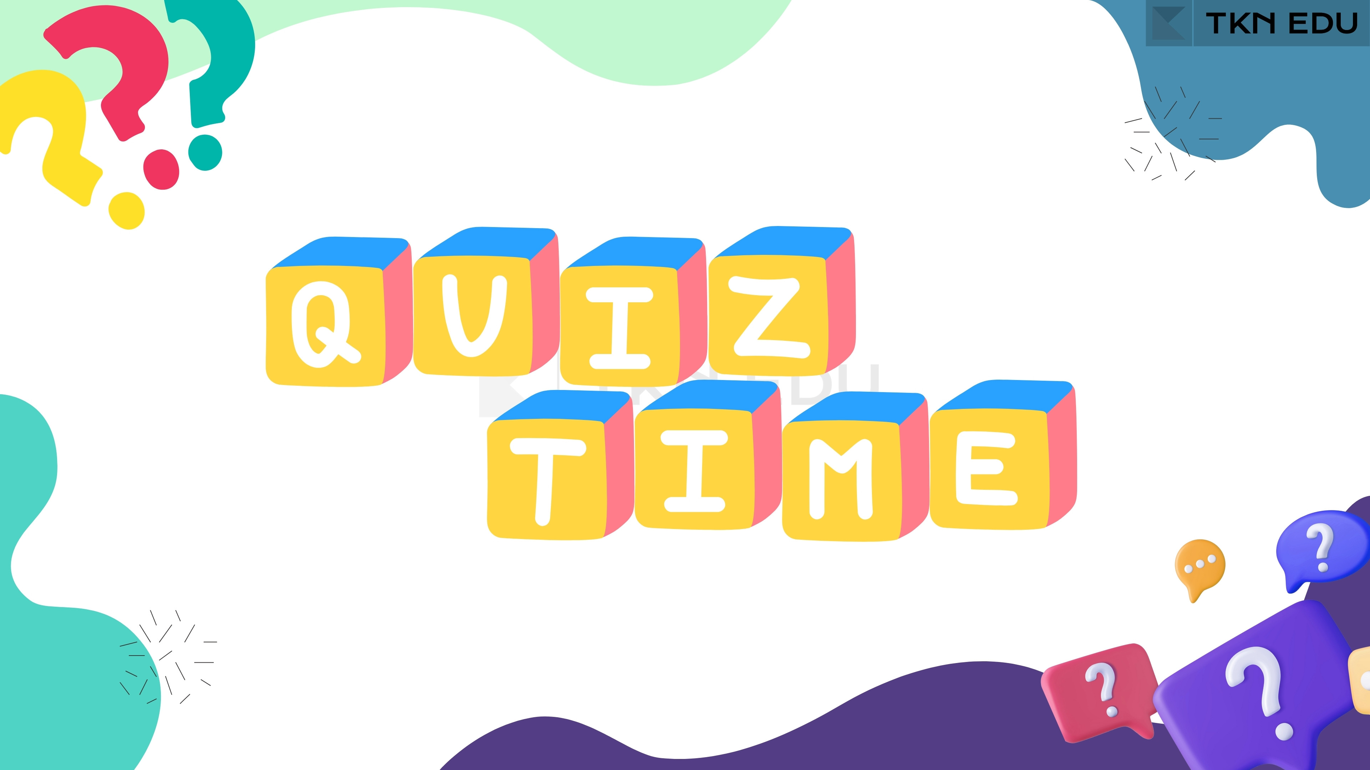

Slide 61

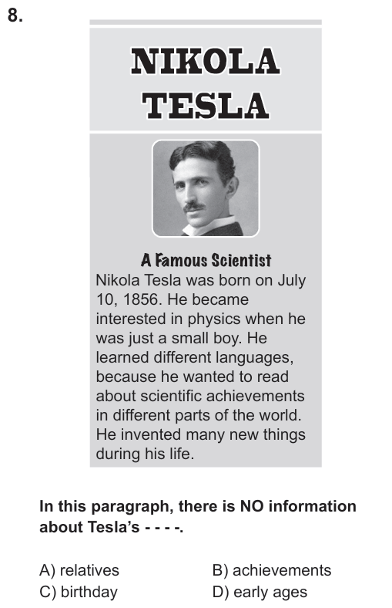
2019 LGS

Slide 62
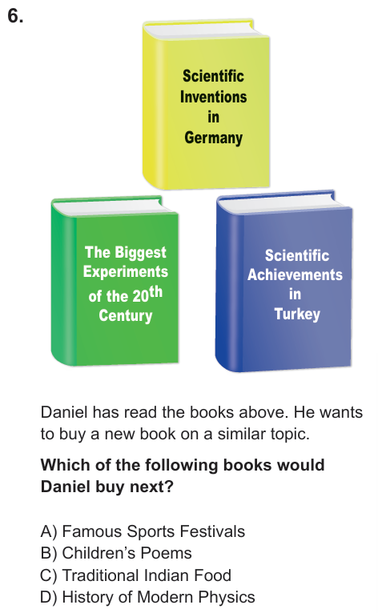
2021 LGS

Slide 63
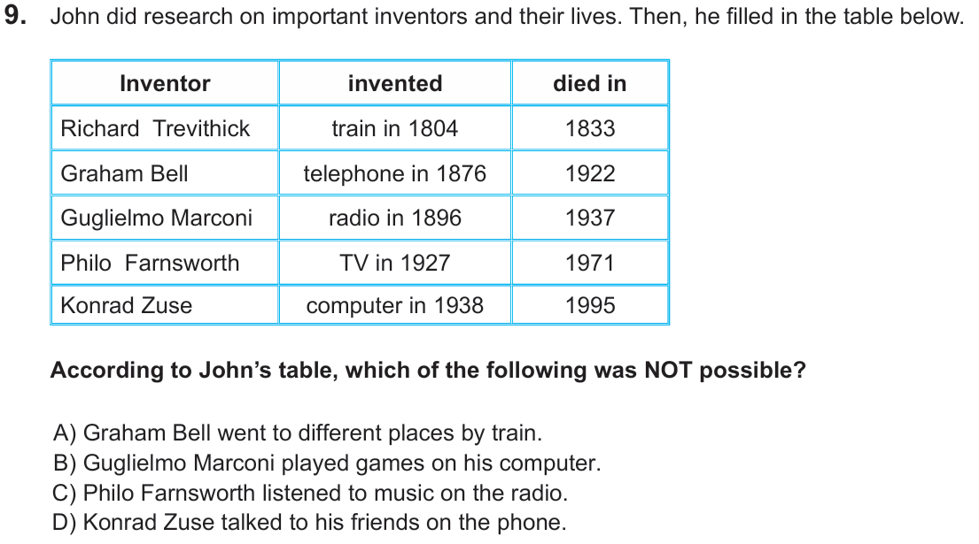
2022 LGS

Slide 64
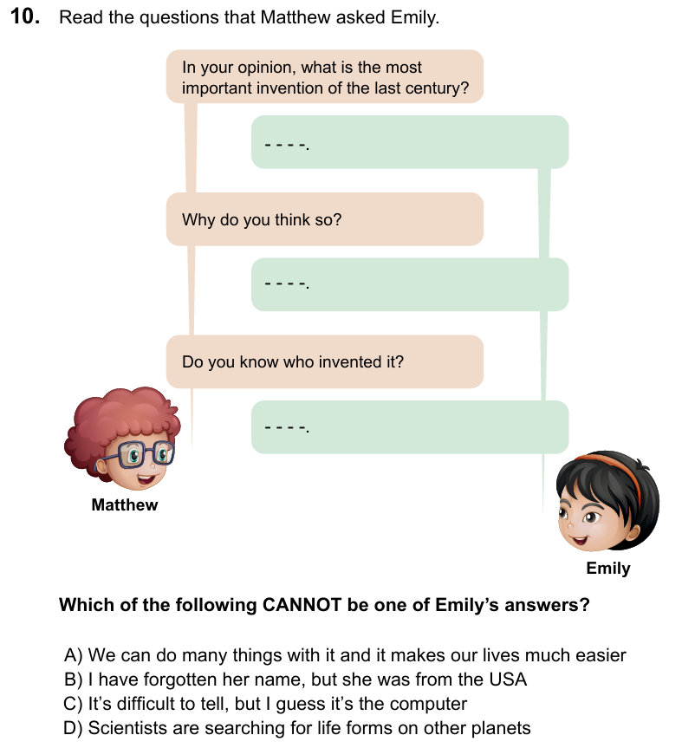
2024 LGS

Slide 65
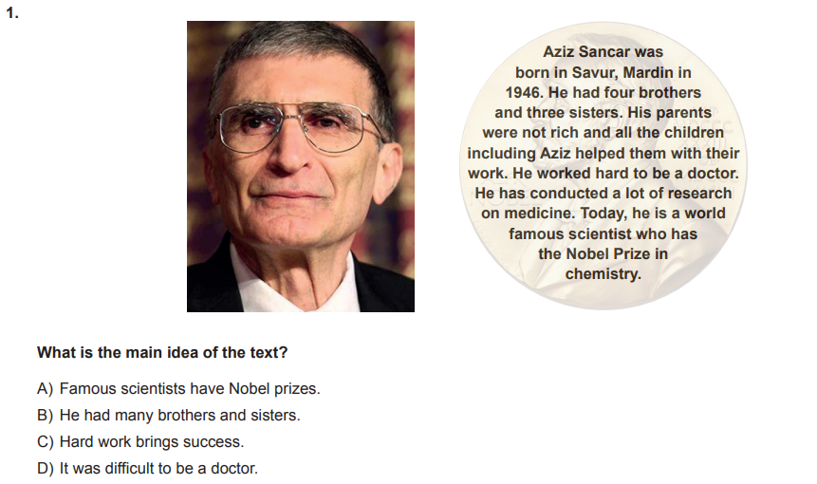
MEB Örnek

Slide 66
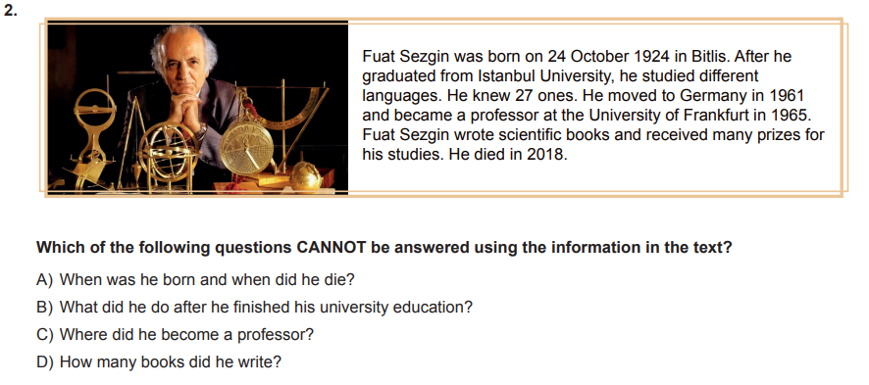
MEB Örnek

Slide 67


